Slide 1
Python程序设计课程大作业 AI飞花令
2025-05-12
组员

Slide 2
目录
CONTENTS
01
02
03
04
引言
系统设计
系统实现
结束语

Slide 3
引言
01

Slide 4




AI飞花令项目概述
项目目标与核心任务
功能模块与关键技术
本项目旨在开发一个名为“AI飞花令”的智能程序，将古代文人游戏飞花令以现代技术重新诠释，通过Python语言实现程序自动出题、判断对错及与用户互动的功能。
项目将包含五个主要功能模块：使用爬虫技术抓取古诗数据、自定义游戏规则、设计用户输入界面、自动验证诗句符合规则、提供AI对手或提示功能。关键技术将涉及数据抓取、规则引擎、文本校验，并可能使用简单的AI模型。
课题目的及文化意义
应用场景与项目特点
通过开发“AI飞花令”，旨在技术上让学生通过实践学习Python编程，包括网络请求、数据清洗、逻辑判断等综合技能，并培养软件工程思维。文化上，该项目将传统文化以数字化形式呈现，通过互动游戏提高年轻人对传统文化的兴趣和参与度。
“AI飞花令”适用于多种场景，包括课堂教学、文化类App、博物馆数字展项和个人学习工具。它强调规则约束下的即时反应，提供类似真实游戏的体验。项目特点包括跨学科属性、数据敏感性、规则复杂度和技术弹性，以及将静态知识库转变为动态交互系统的创新性。

Slide 5
系统设计
02

Slide 6
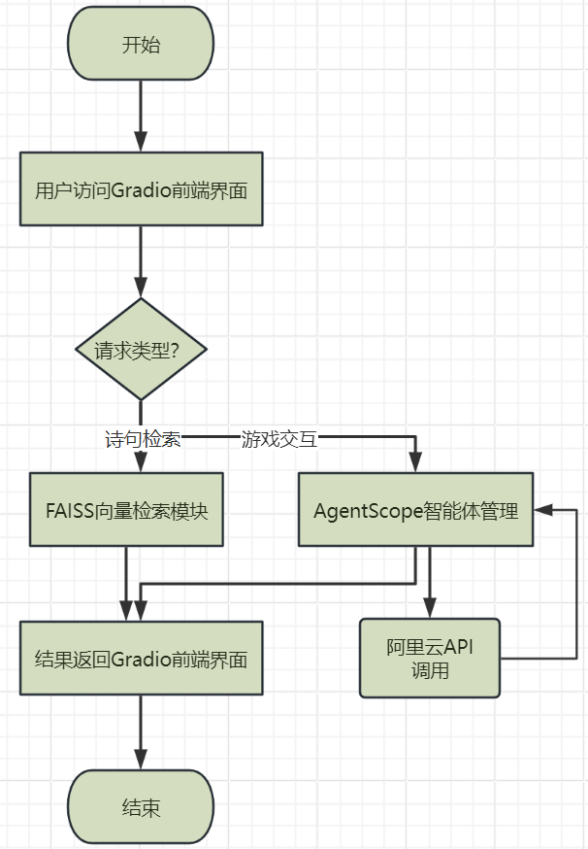
系统设计概览：总体结构设计
AI飞花令系统采用前后端分离的技术架构。后端使用Python语言编写，集成智能体管理、诗句生成与合规性判断等核心逻辑。前端分为两部分：基于Gradio框架构建测试界面；使用Flet库构建Flutter界面，并提供接口调用后端。
主要的后端实现路径
使用text2vec-base-chinese词向量搜索诗词
使用爬虫实时拉取匹配数据
微调GPT实现诗词的生成
01
02
03
我们同时也考虑了其他的实现路径：数据库模糊匹配，接入线上大模型

Slide 7





系统设计概览：性能需求设计
在性能设计方面，系统要求各关键环节具备良好的响应速度与鲁棒性。用户提交诗句或关键词后，评审判定与AI诗句生成需在5秒内完成，以保障交互体验流畅。
系统的正确性要求高
评审官判断应准确识别关键词并验证诗句结构，AI生成的回应诗句需为真实存在的古诗，并确保符合规则约束。
资源使用方面，最大开销来自调用LLM接口，其次是FAISS检索模块的内存消耗。在可用性设计上，系统界面需操作简便，错误提示清晰，规则说明明确，便于各类用户快速上手。
此外，系统设计考虑了对无效输入、API异常、网络波动等情况的容错处理，保障整体稳定运行。

Slide 8
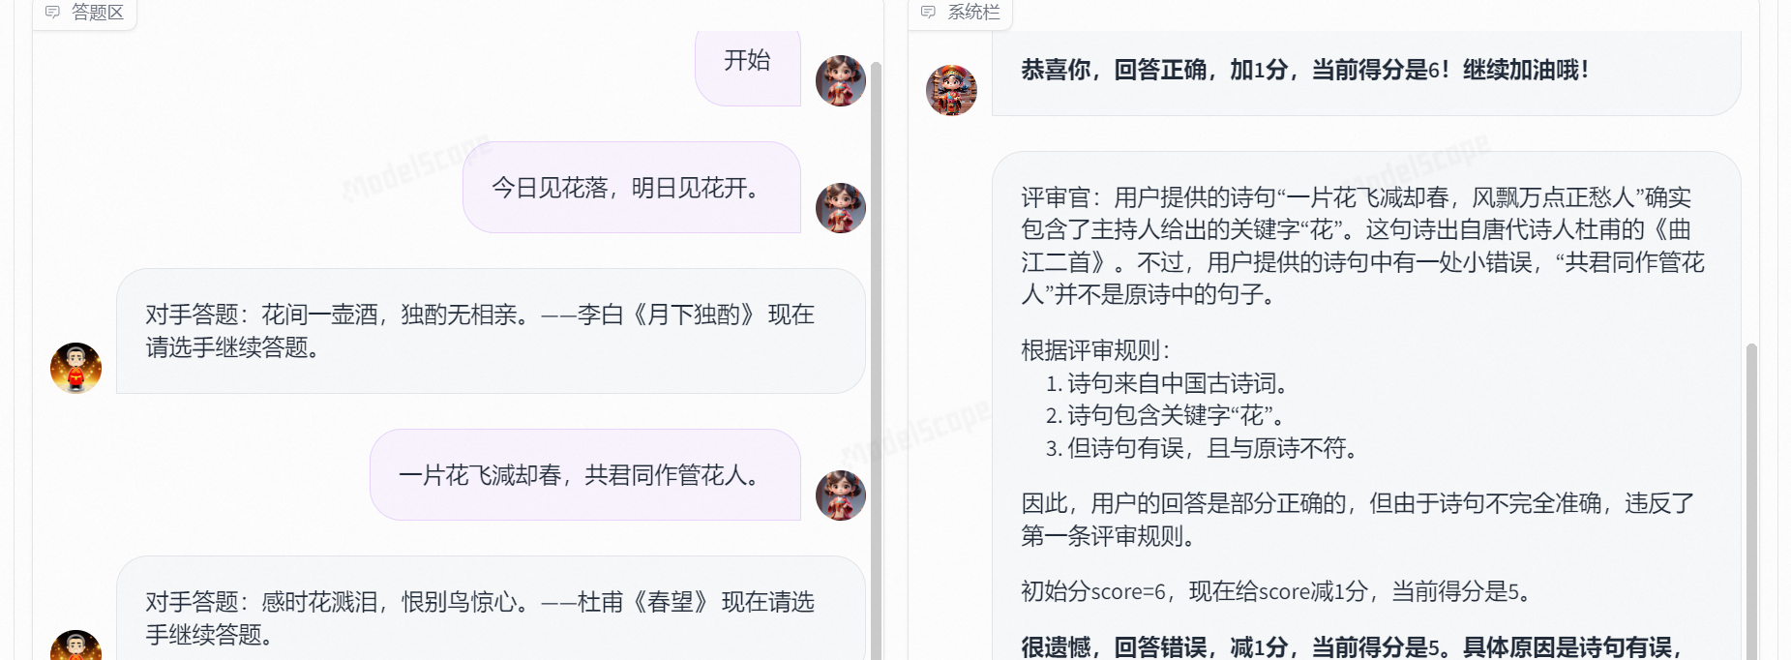
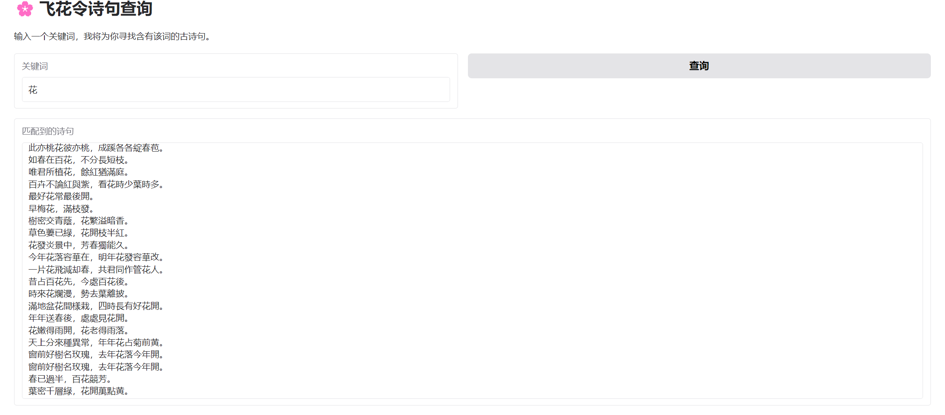

面向测试图形界面设计（Gradio && AgentScope）
核心界面设计
系统主界面基于 Gradio 框架构建，采用双栏式布局
诗句检索工具界面
检索界面作为独立模块，由 flyflower_gradio.py 实现，功能简洁实用，用于获取相关的数据

Slide 9
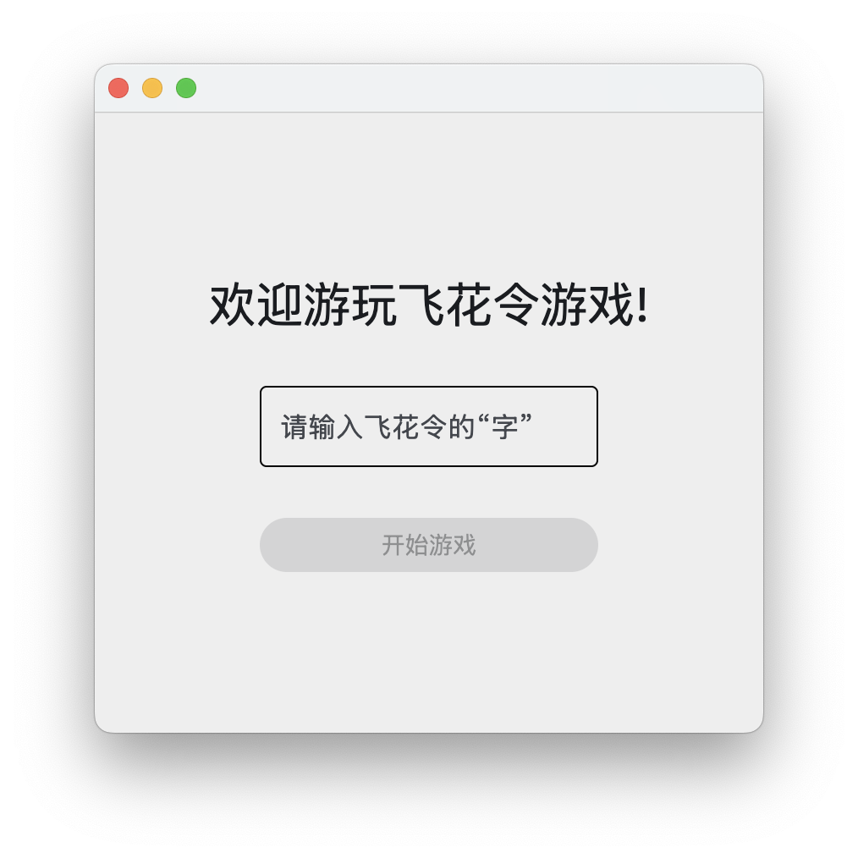
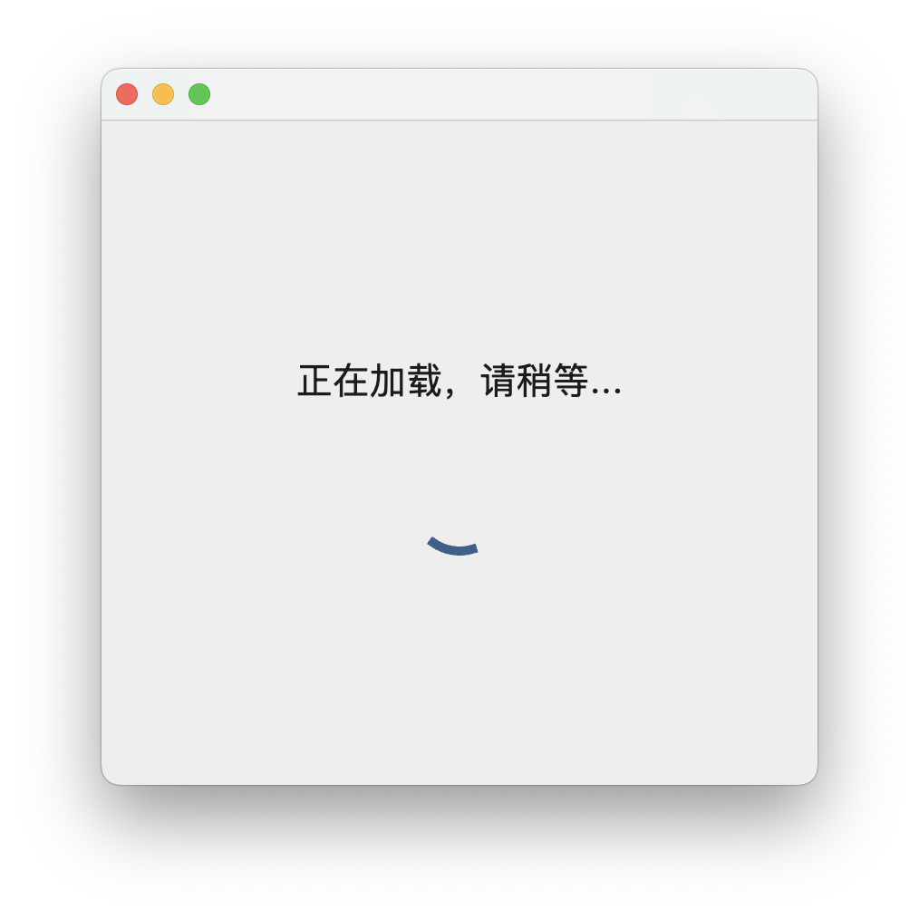
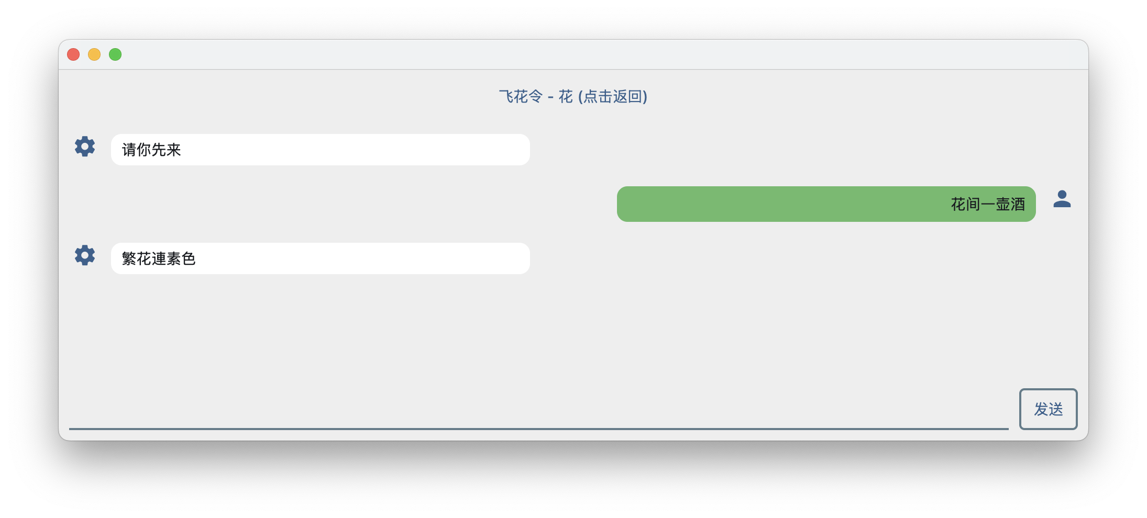
面向用户图形界面设计（Flet）
界面设计
采用动态加载的方式，尽量减少内存的消耗。
核心功能
采用对话方式进行游戏，通过调用子类中的get_text（抽象方法）来获取后端的数据。

Slide 10
系统实现
03

Slide 11
Gradio前端设计——诗词检索工具界面
🔍 检索工具界面布局与功能
该界面由 flyflower_gradio.py 实现，采用单页式布局，界面清爽、逻辑直观，便于快速检索诗句。整体基于 gr.Blocks 组件组织
顶部区域：使用 gr.Markdown 展示页面标题与操作说明
中部区域：通过 gr.Row 安排关键词输入框（gr.Textbox）和“查询”按钮
底部区域：展示检索结果，使用一个多行 gr.Textbox（output）组件输出匹配到的诗句
⚙ 检索交互逻辑说明
用户输入关键词后点击“查询”按钮，系统将调用 gradio_interface 函数，完成以下操作
将关键词转换为语义向量
利用 FAISS 向量检索库匹配最相关诗句
在 1 秒内将结果展示于下方输出框
该工具不仅支持学习查阅，也为飞花令游戏提供灵感与题材支撑。

Slide 12
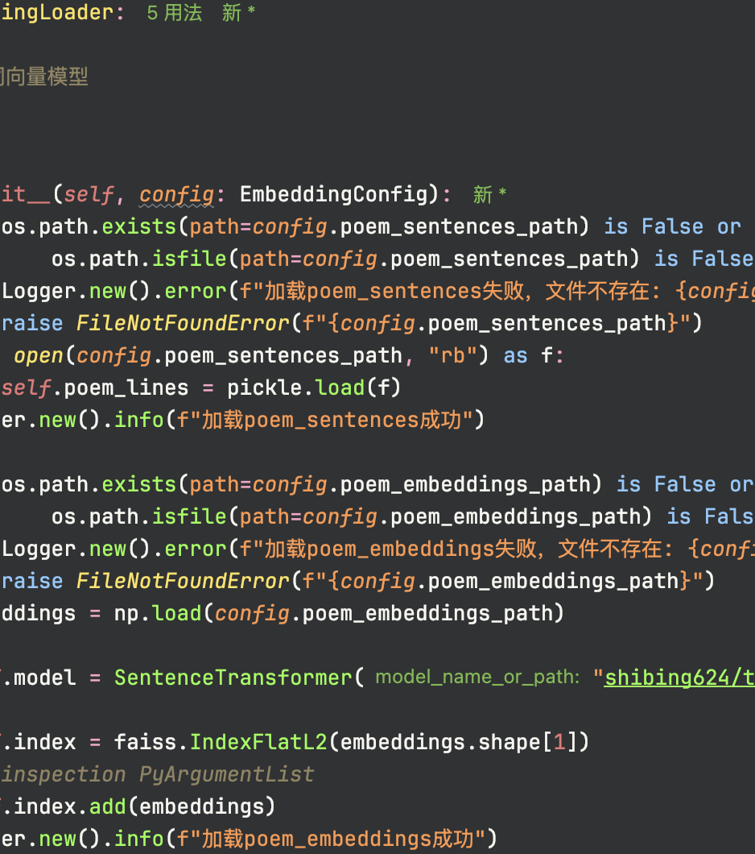
Flet前端设计——架构设计
01
高可靠性、规范性
整个项目在文件读取、网络请求处、模型加载处设计异常处理和日志机制，对开发者来说方便调试，对用户来说降低异常带来的崩溃产生的可能性。同时，整个项目使用了type hints，提升编码效率。
02
高可拓展性
项目使用RuterController类管理视图，实现各个界面的生命周期管理。使用abc模块的abstractmethod构造抽象基类，使得整个项目的扩展性很强。
拓展页面：继承BasePage类并注册到RouterController.PAGES。
拓展后端来源: 继承DialogPage类，实现抽象方法get_text并注册页面。

Slide 13
后端实现与效果展示
路径：nanoGPT-master\data\gu_pomes_by_guman\prepare_flyflower_data.py
该脚本从 all_poems.txt 文件中提取有效诗句，并完成以下操作：
数据清洗，去除空行与无效内容
分句处理与标准化
使用Sentence Transformers生成语义向量
保存为
poem_sentences.pkl（文本列表）
poem_embeddings.npy（向量数组）
这些结果是构建FAISS索引的关键数据源。
路径：nanoGPT-master\data\gu_poems\prepare_tangshi.py
该脚本从开源数据集中读取“全唐诗”原始JSON文件（路径：../chinese-poetry-master/全唐诗/poet*.json），并整合生成统一文本数据 tang_poet.txt，作为训练语料或预处理源。
通过此脚本，系统完成从“原始诗集”到“可分析文本”的首次数据转化。
🧹 诗句清洗与向量化（prepare_flyflower_data.py）
📄 古诗原始数据处理（prepare_tangshi.py）

Slide 14
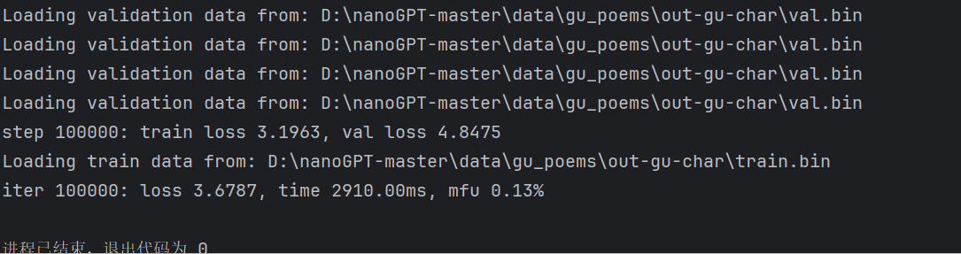
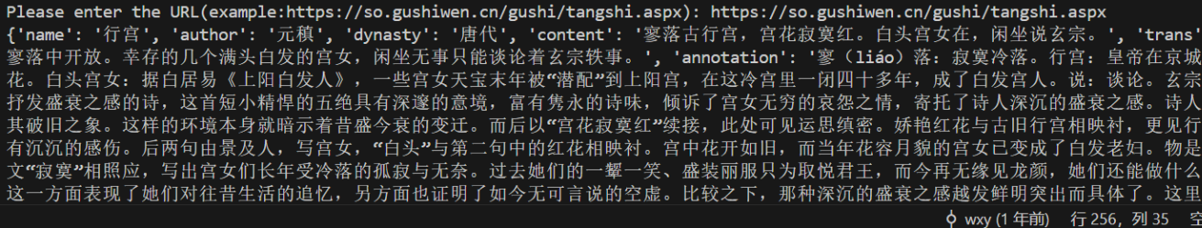
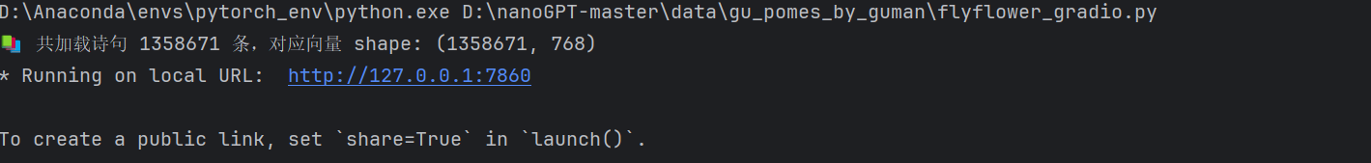
后端实现与效果展示
🧠 GPT模型训练（train.py）
🕸 古诗数据采集（spider.py）
路径：nanoGPT-master\train.py
使用GPT-2结构进行古诗句生成模型的训练。配置文件gu_char.py中设置了max_iters=100000，实现10万轮训练。训练结果保存为 ckpt.pt 模型文件。
⚠ 当前训练模型loss下降较慢，可能因参数未充分调优，适合作为AI生成诗句的备选方案。
路径：nanoGPT-master\spider.py
该模块通过网页爬虫自动提取古诗文信息，抓取字段包括诗文标题、作者、朝代以及诗句内容与注释说明。
这些数据为后续诗句筛选、嵌入建模提供素材来源，构建系统的“文化底座”。
🖥 可视化界面启动（flyflower_gradio.py）
路径：nanoGPT-master\data\gu_pomes_by_guman\flyflower_gradio.py
运行该文件后可在浏览器访问 http://127.0.0.1:7860，输入任意关键词（如“月”、“风”）即可查看匹配的古诗句结果。
这是系统中的“检索工具子界面”，也是最直接可见的用户功能之一。

Slide 15
结束语
04

Slide 16

项目总结
本项目顺利完成了“AI飞花令”系统的开发任务，实现了传统文字游戏的数字化转型与智能化重构。
通过模块化设计将数据抓取、规则判断、语义检索、人机对话等功能整合，构建起从前端交互到后端逻辑的完整架构。技术实现方面采用了AgentScope 框架、Flet前端管理多智能体，FAISS 向量检索技术提升关键词匹配效率和通义千问大模型 API支持诗句生成与合规判断。
在文化传承层面，项目成功将古诗学习转化为交互式游戏体验，使传统飞花令更易于传播、体验与参与。实测数据显示评审官关键字识别准确率超过 85%，AI对手生成的诗句中约 90% 来源于真实古诗文

Slide 17

不足与 未来展望
当前系统局限性
数据静态性：诗句库依赖预处理文本，无法自动更新新发现古诗
模型加载速度问题：模型加载时间长，且需要联网访问
后续改进计划
构建动态爬虫+更新机制
融合规则引擎与深度学习模型
多种后端实现路径融合
长远目标：打造集创作辅助、格律检测、意象分析于一体的智能诗词平台，真正实现“科技赋能传统文化”。

Slide 18
谢谢
THANKS

